Slide 1




Slide 2
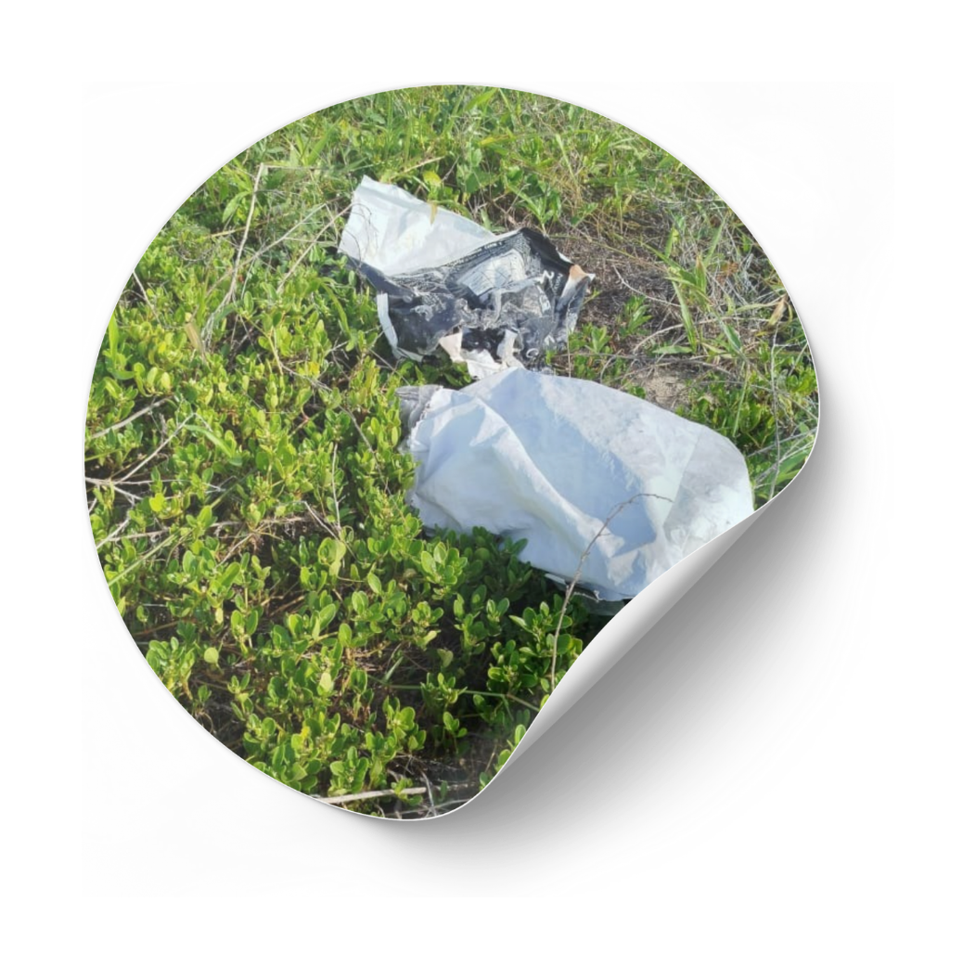
Introdução
Em Suape, foi identificado o descarte inadequado de lixo como um dos principais problemas ambientais. A partir dessa observação, criamos um site com o objetivo de ampliar o acesso à informação e conscientizar a população. A iniciativa buscou promover campanhas educativas e destacar a importância do cuidado coletivo com o meio ambiente.

Slide 3
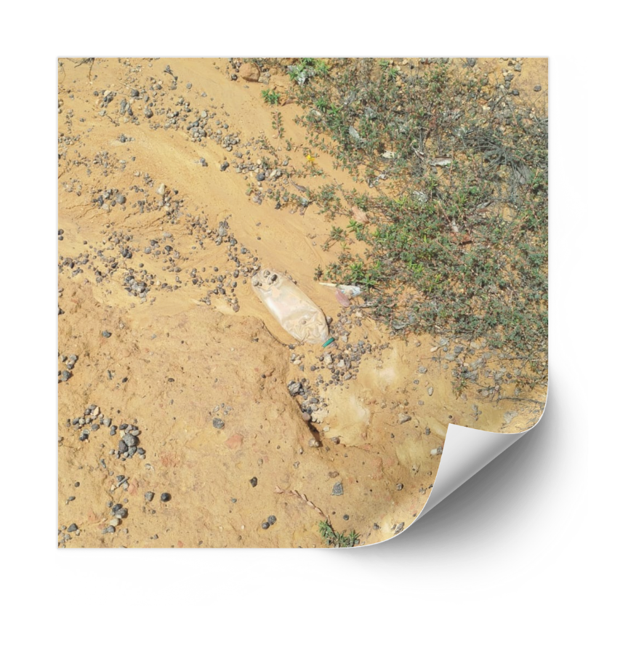
Objetivos
Geral: Promover a conscientização ambiental e incentivar práticas sustentáveis para reduzir o descarte inadequado de lixo em Suape.
Específicos:
Identificar os principais problemas relacionados ao descarte de resíduos na região.
Contribuir para a redução dos impactos ambientais causados pelo descarte incorreto.

Slide 4
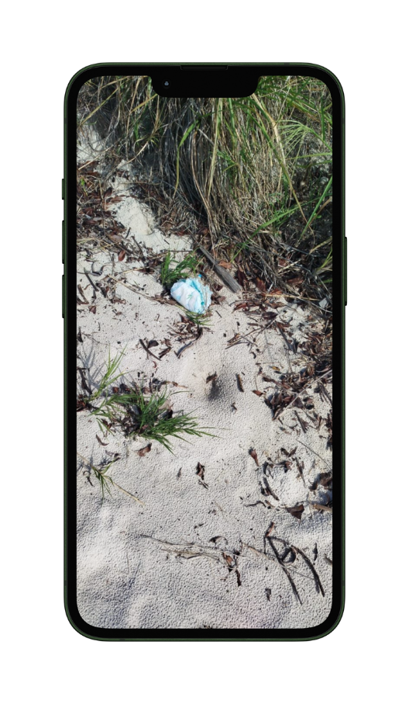
Metodologia
Diante da grande quantidade de lixo descartado de forma incorreta em Suape, desenvolvemos um site voltado para informar e conscientizar a comunidade. A ferramenta foi utilizada como meio de divulgação de informações sobre o descarte correto, incentivando práticas sustentáveis e a preservação ambiental.

Slide 5
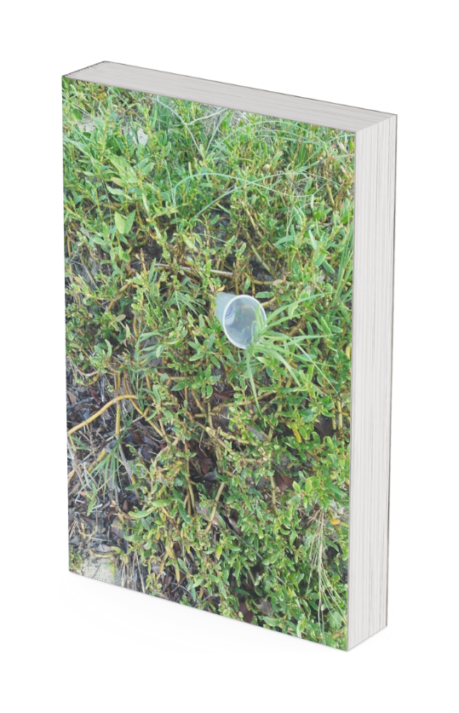
Resultado
O projeto possibilitou maior conscientização da população sobre os danos do descarte inadequado. Observou-se que a iniciativa contribuiu para a redução gradual do lixo depositado incorretamente, fortalecendo a preservação ambiental e aumentando a segurança ecológica da região.

Slide 6
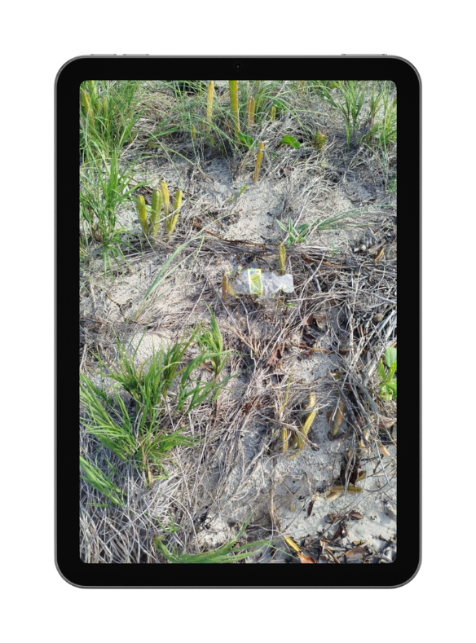
Considerações
O trabalho evidenciou a relevância da educação ambiental e como ações coletivas podem transformar a realidade. O projeto mostrou que a conscientização é um caminho eficaz para reduzir os impactos negativos em Suape e preservar o meio ambiente para as futuras gerações.

